Slide 1



Trường Mầm Non Hoa Sữa
- Lĩnh vực: PTNT: Nhận biết tập nói
Nhận biết tập nói:” Thuyền buồm”
- Lứa tuổi: Nhà trẻ D1
Năm học: 2023-2024

Slide 2
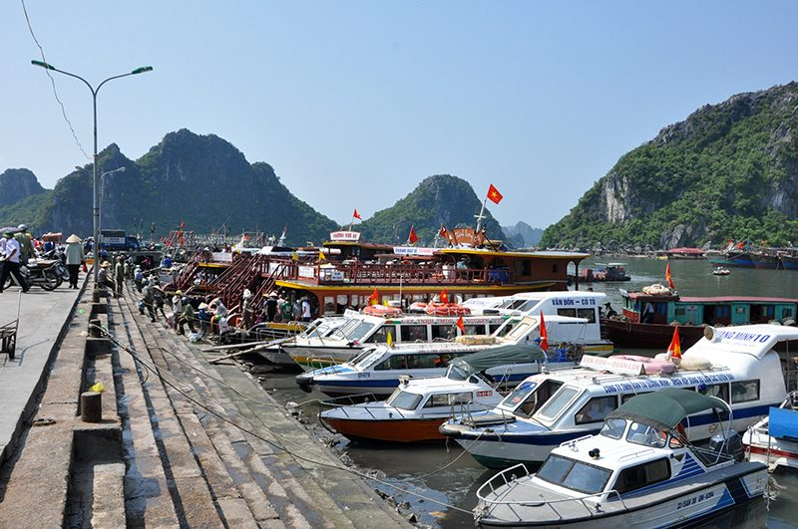

1: Ổn định tổ chức

Slide 3

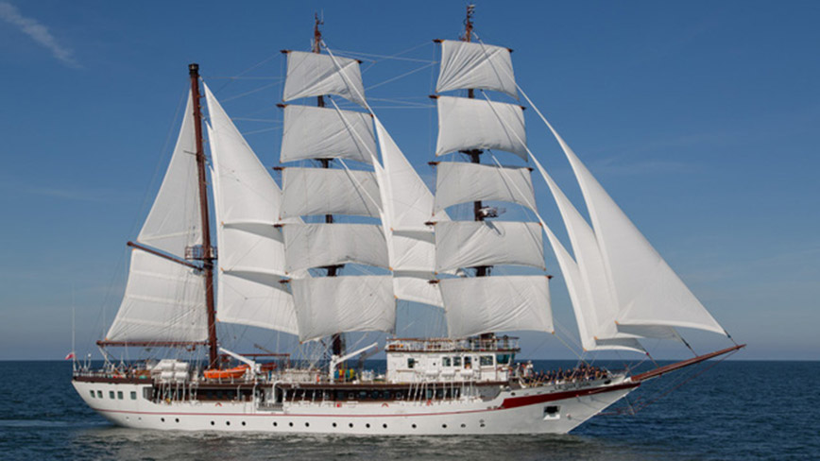
2: Nhận biết thuyền buồm
Thuyền buồm
Cánh buồm
Mũi thuyền
Thân thuyền

Slide 4
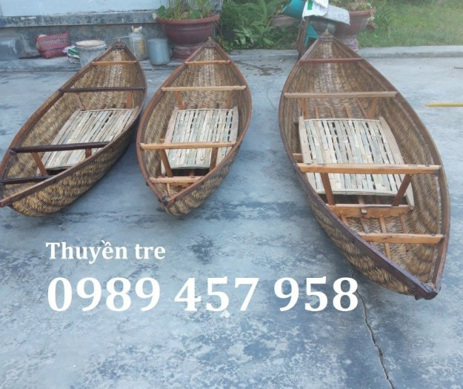
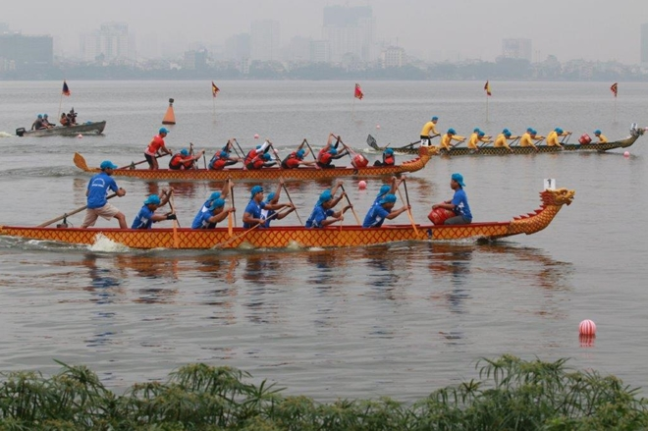
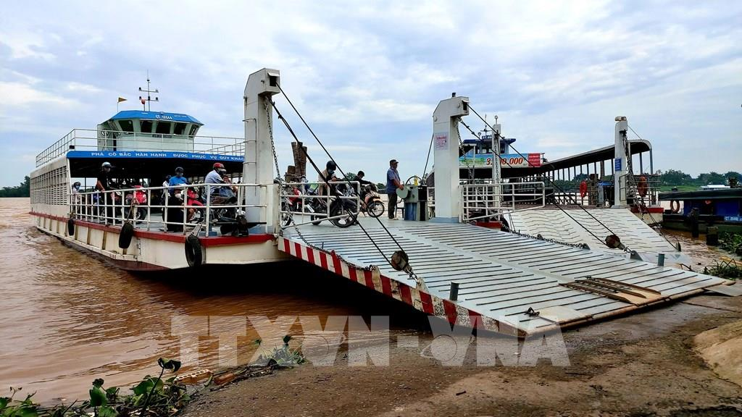

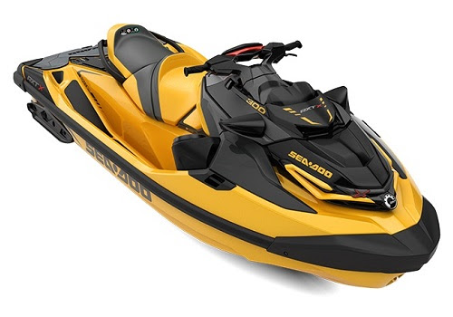
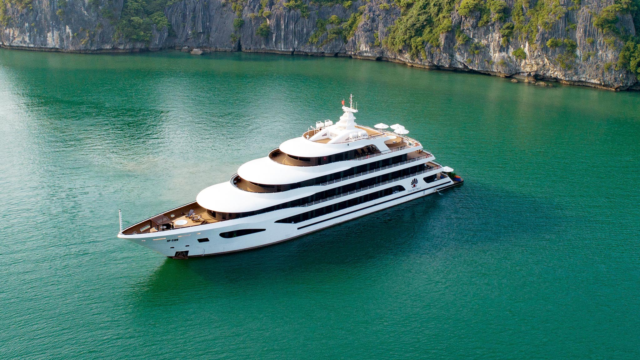
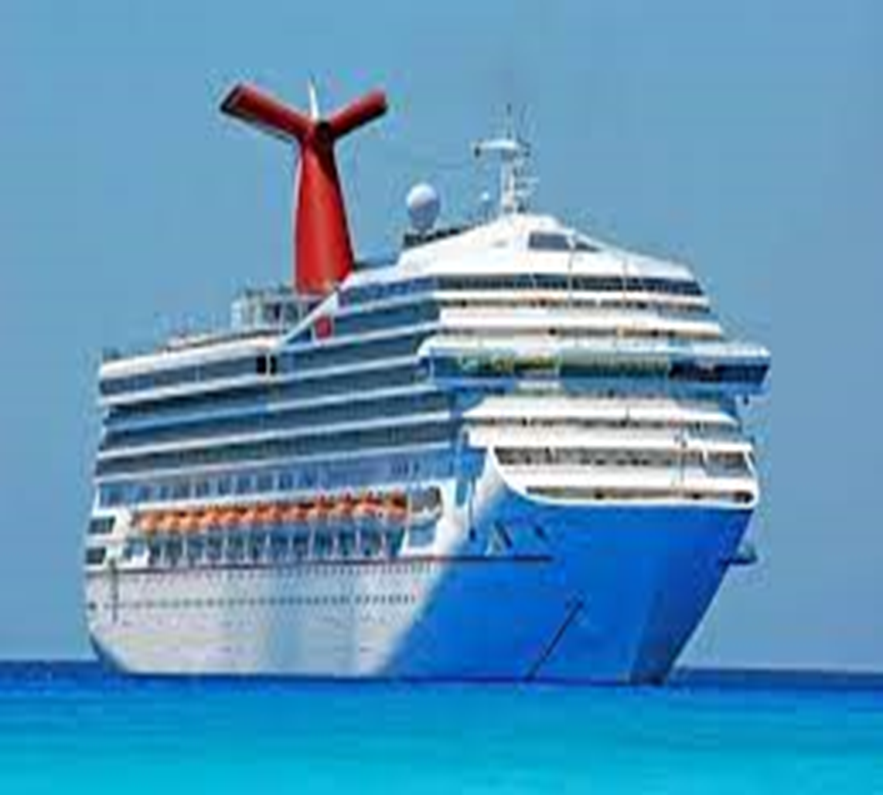
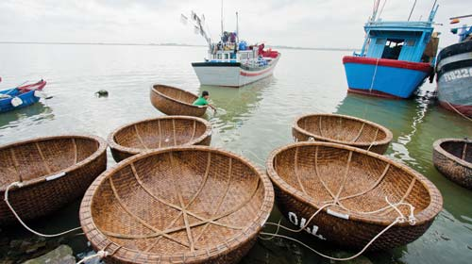
Khái quát
Thuyền đi ở dưới nước, Thuyền buồm là phương tiện giao thông đường thủy, dùng để chở người và chở hàng, thuyền buồm có cánh buồm khi mọi người căng cánh buồm lên thì nhờ sức gió đẩy thuyền đi.

Slide 5

Chúc ban giám khảo luôn mạnh khỏe, hạnh phúc và thành đạt. Chúc hội thi thành công tốt đẹp!!!

